Slide 1


Автоматизация процесса лог-менеджмента в центре мониторинга информационной безопасности
Направление подготовки
09.03.04 — Программная инженерия
ООП «Программная инженерия»
ВЫПУСКНАЯ КВАЛИФИКАЦИОННАЯ РАБОТА БАКАЛАВРА
ТОМСКИЙ ГОСУДАРСТВЕННЫЙ УНИВЕРСИТЕТ
Исполнитель: Шамов Егор Сергеевич
Научный руководитель: Ким Константин Станиславович, доцент, учебный офис
Консультант: А.С. Зоркин, ведущий инженер, ООО «ТЦР»
Notes:
Тема моей работы – автоматизация процесса лог-менеджмента в проекте SOC.
След слайд.

Slide 2

Глоссарий
2
Томский
Государственный университет
Высшая IT Школа
Лог (событие) — запись о любой значимой активности в информационной системе, фиксируемая источником (сервером, сетевым устройством, приложением и т. д.).
Security Operations Center (SOC) — центр реагирования на инциденты информационной безопасности
Notes:
Центр мониторинга и реагирования на инциденты (SOC) занимается централизованной обработкой и анализом событий безопасности.

Slide 3
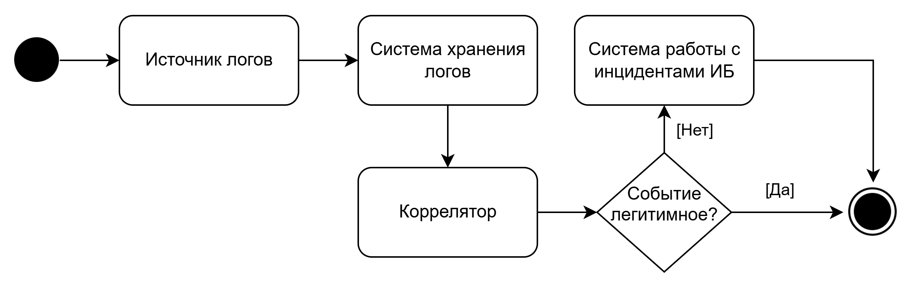
Процесс обработки событий
3
Томский
Государственный университет
Высшая IT Школа
Коррелятор – система, анализирующая поток событий по заранее заданным правилам
Notes:
Схематичное изображение процесса обработки событий представлено на слайде. Источник логов порождает событие и отправляет в систему хранения, оттуда его забирает коррелятор.
Он определяет, является ли выбранная совокупность событий легитимной.
Если не является – коррелятор сообщает об этом в систему для работы с инцидентами, далее с событием работает команда реагирования.

Slide 4
Процесс обработки событий
4
Томский
Государственный университет
Высшая IT Школа
Коррелятор – система, анализирующая поток событий по заранее заданным правилам
Notes:
Одним из этапов обработкой событий является их доставка в систему хранения.

Slide 5
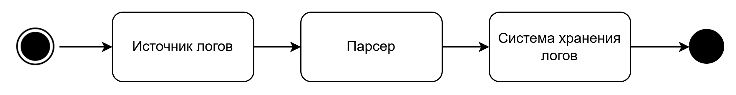
Процесс доставки событий
5
Томский
Государственный университет
Высшая IT Школа
Парсер – система, нормализующая логи и обогащающая их
Notes:
Перед отправкой логов в систему хранения, необходимо их подготовить, этим занимается парсер.
Парсер изменяет лог, делая его более полезным для коррелятора.

Slide 6
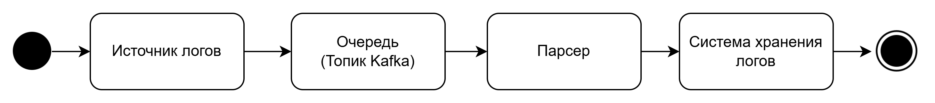
Процесс доставки событий
6
Томский
Государственный университет
Высшая IT Школа
Топик – это именованная очередь сообщений из конкретного источника логов, разбитая на партиции (с гарантией сохранения порядка внутри партиции)
Notes:
Потоковое видоизменение логов - небыстрая операция. Для ускорения её можно распараллелить. В этом поможет брокер сообщений Kafka – он разбивает поток логов на независимые части (партиции), которые можно обрабатывать параллельно разными парсерами. Так же Kafka выступает в роли буфера логов, что повышает отказоустойчивость системы в целом.

Slide 7
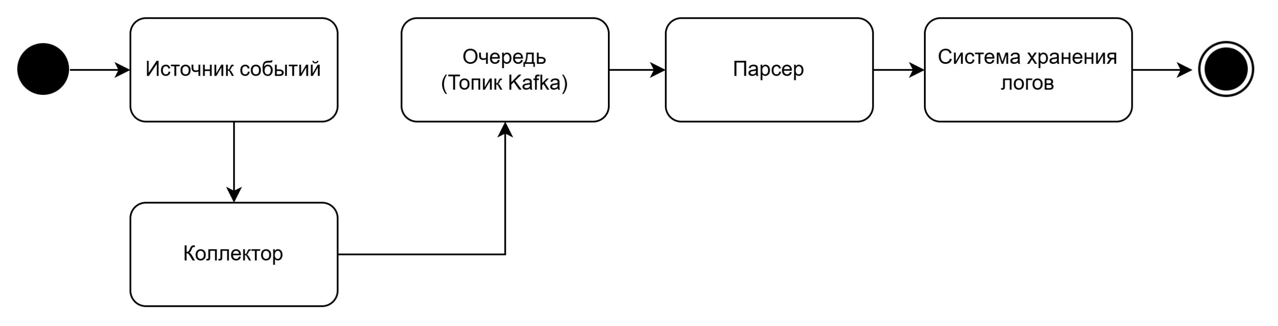
Процесс доставки событий
7
Томский
Государственный университет
Высшая IT Школа
Коллектор – система, получающая логи из источника событий и отправляющая их в Kafka
Notes:
Некоторые источники не способны отправлять данные в Kafka без посредников.
Для приема событий с таких источников создается коллектор

Slide 8
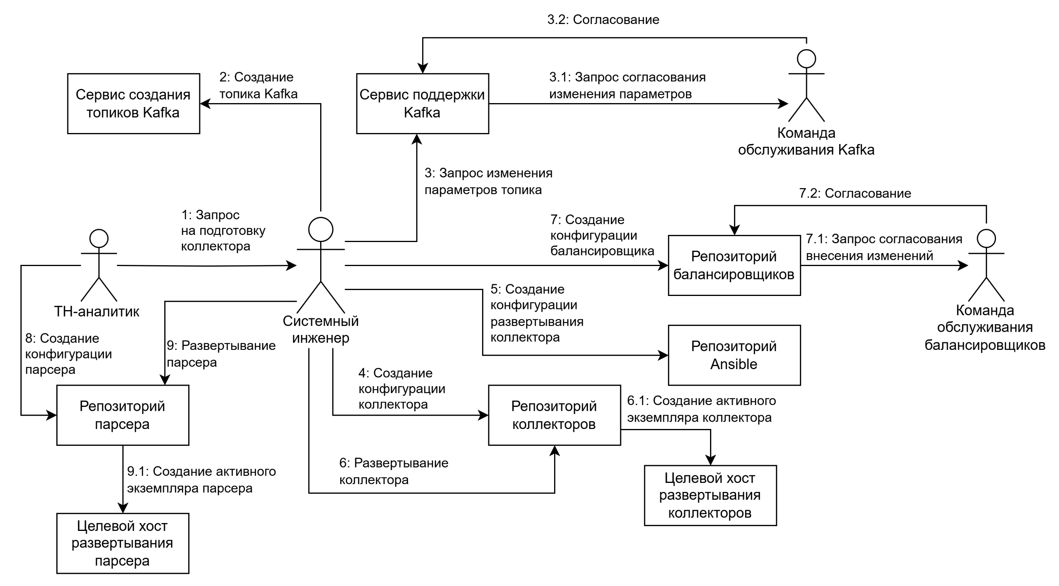
Настройка сбора логов с источника
8
Томский
Государственный университет
Высшая IT Школа
Notes:
Типовой процесс настройки сбора логов выглядит следующим образом. Его инициатором является специалист по поиску угроз (Thread Hunting аналитик), он запрашивает подготовку коллектора под определенный источник, чем далее занимается системный инженер

Slide 9
Настройка сбора логов с источника
9
Томский
Государственный университет
Высшая IT Школа
24 часа
5 минут
1 минута
5 минут
Красным отражено среднее время, затрачиваемое на операцию
Notes:
Системный инженер создает топик в кластере Kafka, запрашивает его модификацию, если топик не отвечает заданным параметрам (например, время хранения сообщений меньше желаемого).

Slide 10
Настройка сбора логов с источника
10
Томский
Государственный университет
Высшая IT Школа
24 часа
5 минут
1 минута
5 минут
10 минут
5 минут
5 минут
Красным отражено среднее время, затрачиваемое на операцию
Notes:
Затем он подготавливает коллектор – пишет его конфигурацию, разворачивает его в нескольких экземплярах, и настраивает балансировщик перед ними.

Slide 11

Настройка сбора логов с источника
11
Томский
Государственный университет
Высшая IT Школа
24 часа
5 минут
5 минут
Красным отражено среднее время, затрачиваемое на операцию
Notes:
После того, как настроено поступление данных в Kafka, TH-аналитики занимаются конфигурацией парсеров, так как они же пишут правила корреляционного анализа на основе нормализованных логов.

Slide 12
Настройка сбора логов с источника
12
Томский
Государственный университет
Высшая IT Школа
Notes:
Основные проблемы этого процесса в том, что он занимает довольно много времени и требует множества ручных действий.

Slide 13
Цель и задачи
13
Томский
Государственный университет
Высшая IT Школа
Цель: оптимизировать процесс настройки сбора логов для SOC Задачи:
Проанализировать существующий процесс настройки сбора логов, выявить операции, подлежащие автоматизации.
Спроектировать и разработать инструменты автоматизации, которые позволят минимизировать ручные операции.
Внедрить разработанное решение и провести оценку его эффективности.
Notes:
Поэтому цель этой работы – оптимизировать данный процесс.
В соответствии с этой целью были выделены задачи, представленные на слайде.

Slide 14
Настройка сбора логов с источника
14
Томский
Государственный университет
Высшая IT Школа
 | Можно автоматизировать или исключить
 | Нельзя автоматизировать или исключить
Notes:
Анализ процесса показал, что действия, выделенные голубым достаточно типовые, чтобы их автоматизировать. В случае согласований – их можно и вовсе исключить из процесса, далее будет рассмотрено – как.
Подпроцесс настройки парсера в текущей работе рассматриваться не будет, так как его автоматизация – более сложный и комплексный процесс.

Slide 15
Требования к автоматизации
15
Томский
Государственный университет
Высшая IT Школа
Централизованное управление конфигурацией коллекторов и топиков с возможностью применения изменений с локальных машин.
Скорость подготовки коллектора:
полный цикл ≤ 2 ч; ручные действия ≤ 10 мин
Скорость подготовки топика:
полный цикл ≤ 2 ч; ручные действия ≤ 10 мин
Notes:
Для автоматизации были составлены следующие требования.
Системным инженерами важно сократить время ручных действий и количество мест для внесения изменений. В случае сбоя в автоматике должна оставаться возможность применения изменений в полуавтоматическом режиме с локальных машин.

Slide 16
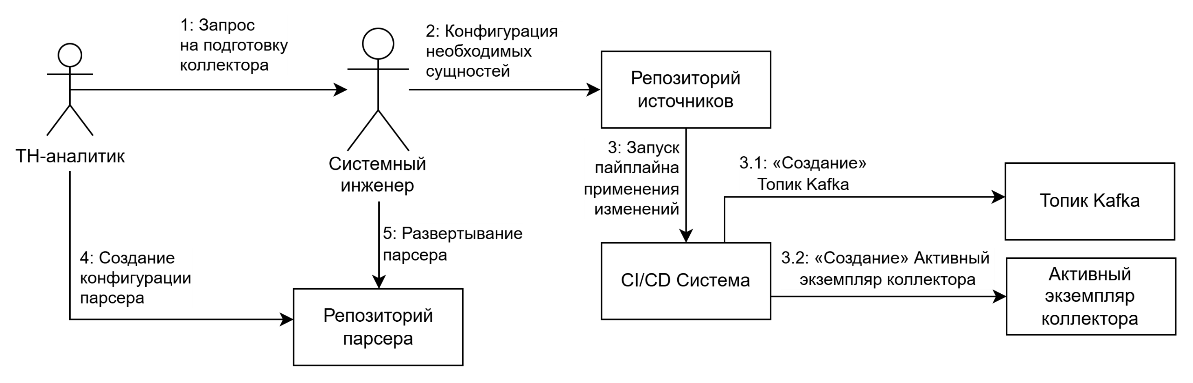
Целевой процесс
16
Томский
Государственный университет
Высшая IT Школа
Notes:
Исходя из поставленных требований процесс должен выглядеть следующим образом. В качестве сервиса автоматизации глобально можно рассмотреть два варианта
След слайд

Slide 17
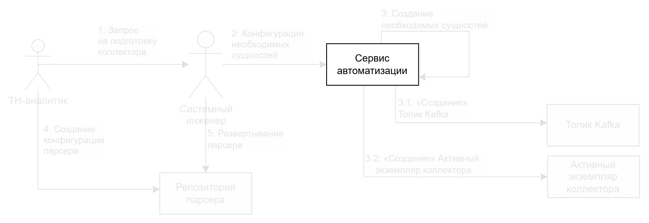
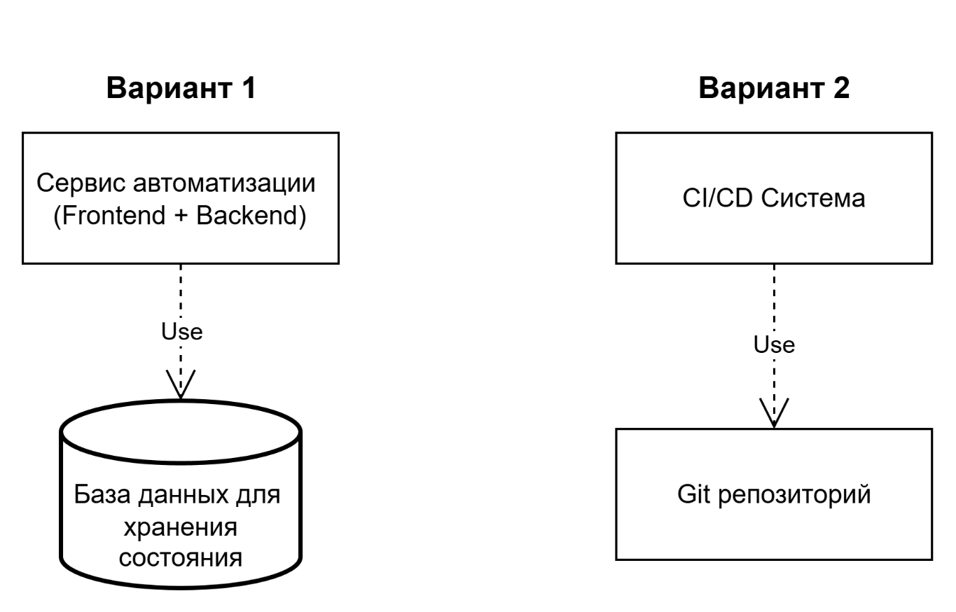
Варианты сервиса автоматизации
17
Томский
Государственный университет
Высшая IT Школа
Notes:
Полноценный сервис с интерфейсом, бэкендом и базой данных для хранения состояния
Или Git репозиторий с CI/CD cистемой.

Slide 18

Целевой процесс
18
Томский
Государственный университет
Высшая IT Школа
Notes:
Второй вариант требует меньше ресурсов для реализации и поддержки, а также по умолчанию обеспечивает высокие гарантии сохранности данных, поэтому в качестве автоматизации выбран этот вариант.
Можно заметить, что в целевом процессе нет операций согласования. Далее будет рассмотрено, как этого достичь.

Slide 19
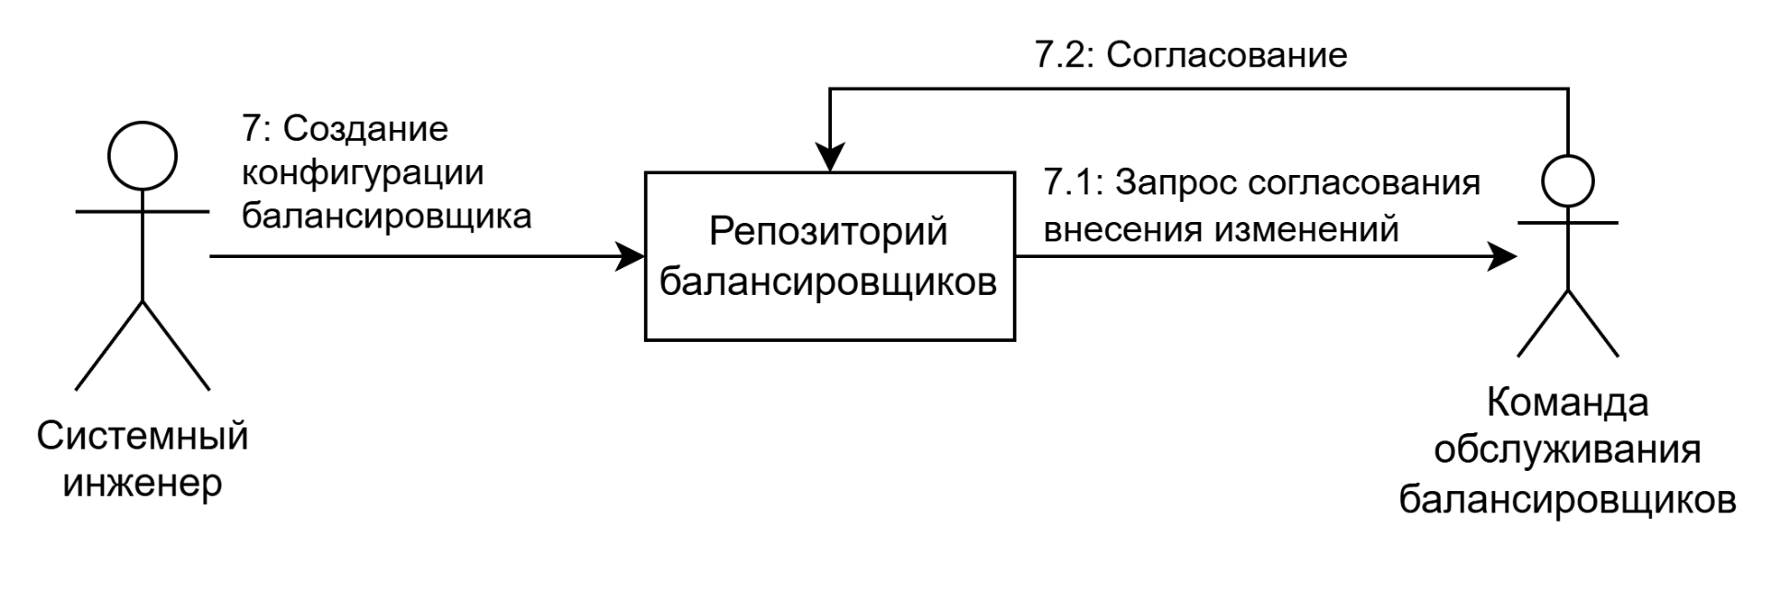
Конфигурация балансировщика
19
Томский
Государственный университет
Высшая IT Школа
Notes:
Конфигурация балансировщика – один из пунктов, занимающий много времени на согласования.

Slide 20
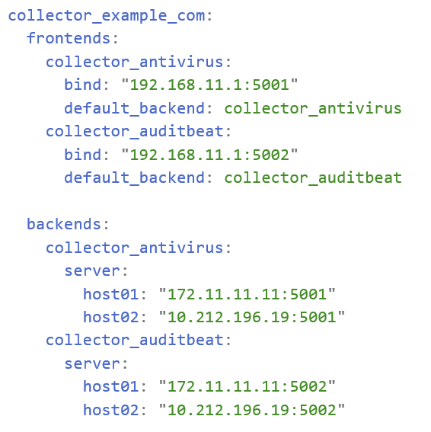
Конфигурация балансировщика
20
Томский
Государственный университет
Высшая IT Школа
Notes:
Создание или изменение конфигурации балансировщика подразумевает внесение изменений в файл со следующей структурой.

Slide 21
Конфигурация балансировщика
21
Notes:
Например, для создания новой конфигурации необходимо разместить следующие записи в файле.
След слайд.

Slide 22
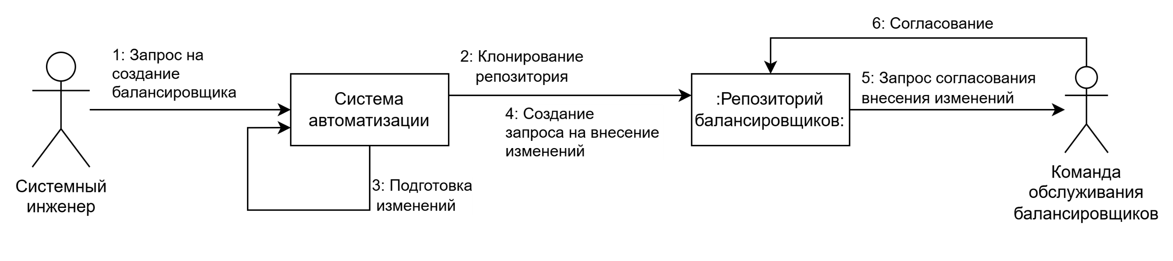
Конфигурация балансировщика
22
Notes:
Добавление данных записей можно автоматизировать, например, следующим процессом. Но это решение влечет за собой определенные ограничения, описанные в тексте работы. Более дешевое и простое решение –заранее сгенерировать конфигурацию балансировщиков, например, так ...

Slide 23
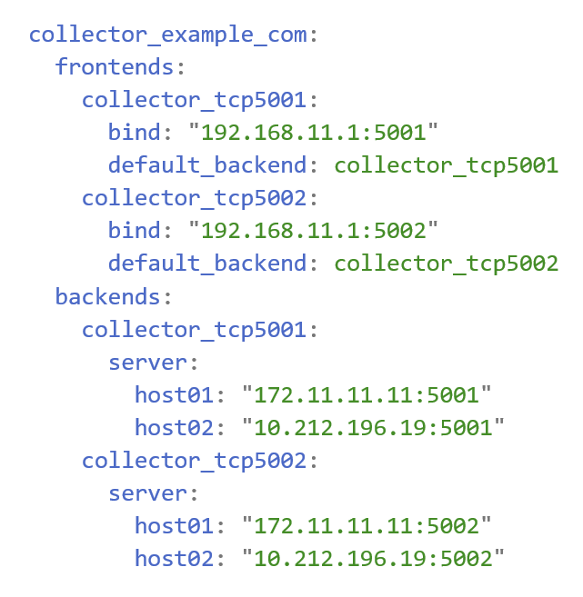
Конфигурация балансировщика
23
Томский
Государственный университет
Высшая IT Школа
Notes:
Вместо добавления конфигураций при создании коллектора, можно создать несколько сотен конфигураций балансировщиков наперед, например, с такой логикой именования.
Да, имя конфигураций при таком подходе теряет смысл, но он и не нужен.

Slide 24
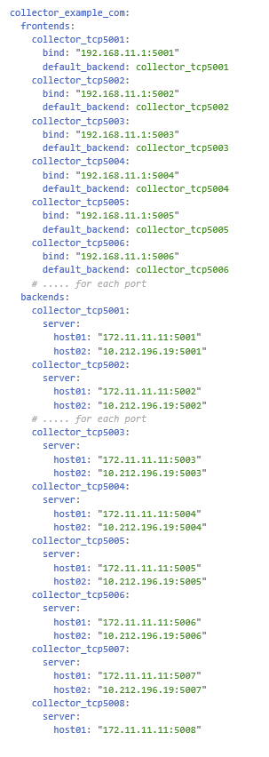
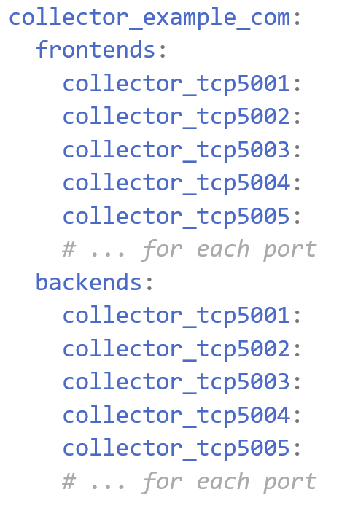
Конфигурация балансировщика
24
Томский
Государственный университет
Высшая IT Школа
Notes:
Примерно так будет выглядеть конфигурация.

Slide 25
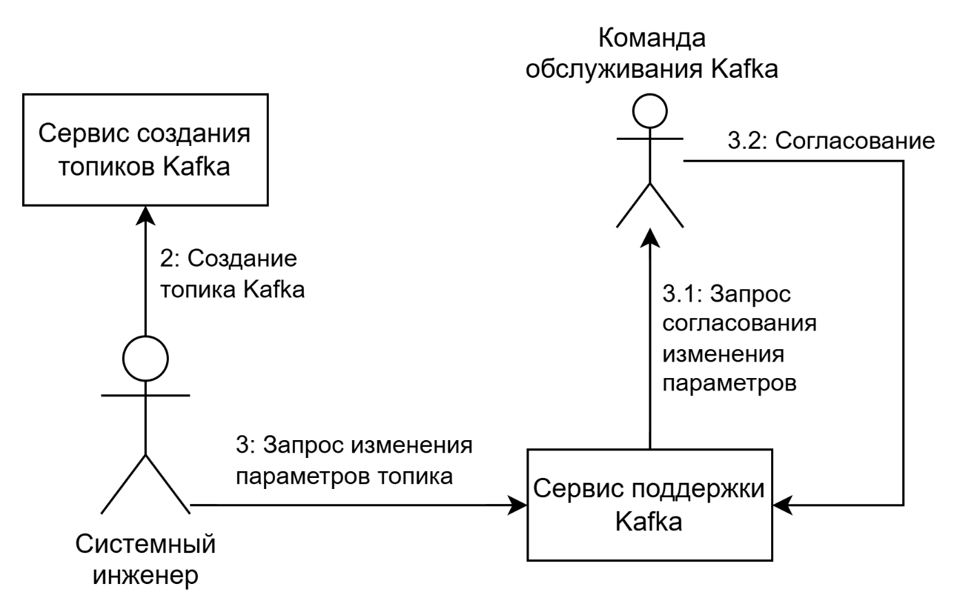
Конфигурация Kafka топика
25
Томский
Государственный университет
Высшая IT Школа
Notes:
Следующий подпроцесс требующий согласования со стороны внешней команды – конфигурация топика. Это вызвано ограничениями со стороны сервиса создания топиков.

Slide 26
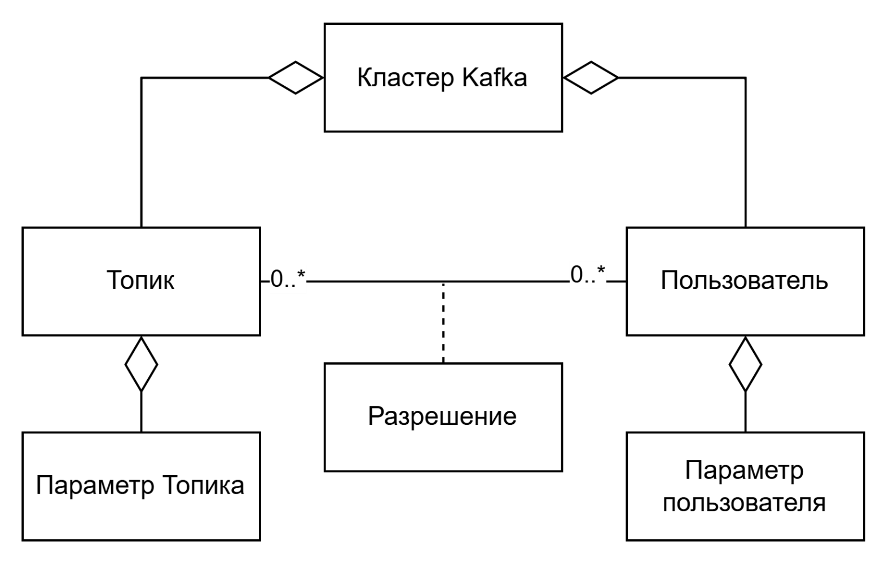
Предметная область Kafka
26
Томский
Государственный университет
Высшая IT Школа
Notes:
В существующем кластере Kafka автоматически можно только создавать топики. Остальные действия выполняются через сервис поддержки.
Однако, есть альтернативное решение – кластер в сервисе Kafka as a Service, KaaS.

Slide 27
Сравнение текущего кластера и кластера KaaS
27
Томский
Государственный университет
Высшая IT Школа
Действие | В существующем кластере Kafka | В кластере Kafka в KaaS
Создание топиков | Через сервис создания топиков (с ограничениями по параметрам) | По API
Изменение параметров топика | Через сервис поддержки | По API
Создание пользователей | Через сервис поддержки | По API
Изменение параметров пользователя | Через сервис поддержки | По API
Управление разрешениями | Через сервис поддержки | По API
Notes:
KaaS предоставляет возможность управлять всеми сущностями в кластере без участия людей. В сравнении с использованием существующего кластера с его надстройками, KaaS дает большое преимущество для автоматического управления. И его использование - единственная возможность исключить согласования из данного подпроцесса.
Поэтому, принято решение мигрировать с существующего кластера на кластер в KaaS.
Также KaaS упрощает соблюдение принципа наименьших привилегий из-за простоты настройки разрешений, более подробно это описано в тексте работы.

Slide 28
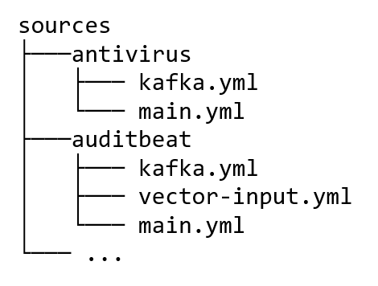
Содержимое репозитория источников
28
Томский
Государственный университет
Высшая IT Школа
Notes:
Далее необходимо рассмотреть, чем будет оперировать автоматизация. Репозиторий источников содержит следующую структуру файлов. Каждая поддиректория в sources служит для описания сущностей под определенный источник.

Slide 29
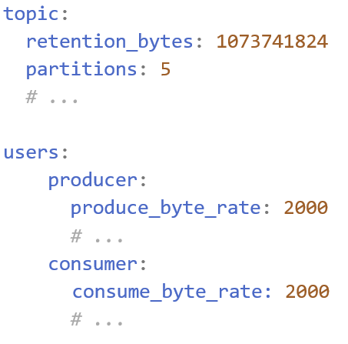
Содержимое репозитория источников
29
Томский
Государственный университет
Высшая IT Школа
Notes:
Так, файл kafka.yml описывает параметры топика и пользователей, которые должны иметь к нему доступ.

Slide 30
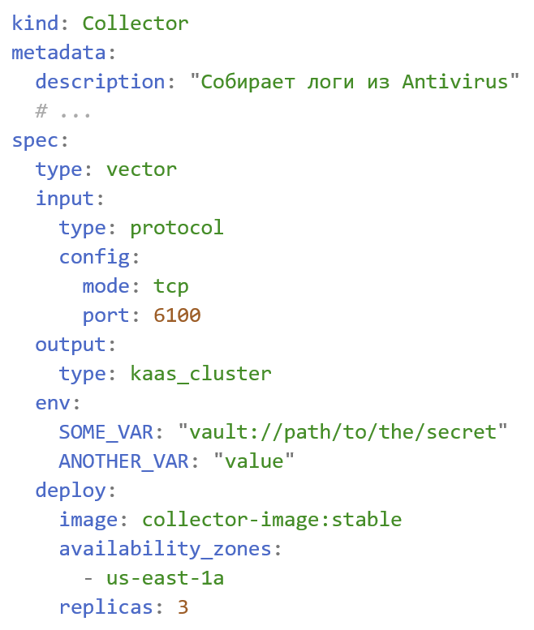
Содержимое репозитория источников
30
Томский
Государственный университет
Высшая IT Школа
Notes:
Файл main.yml абстрактно описывает конфигурацию коллектора и специфику его развертывания. По умолчанию для типового коллектора достаточно указать протокол взаимодействия и порт.

Slide 31
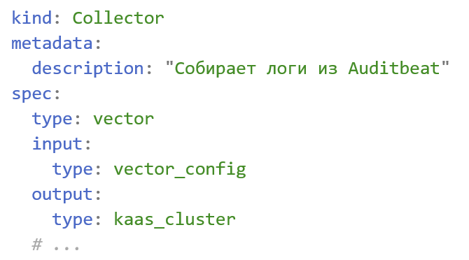
Содержимое репозитория источников
31
Томский
Государственный университет
Высшая IT Школа
Notes:
Для нетиповых случаев предусмотрена возможность задавать конфигурацию императивно через внешние файлы используя синтаксис инструмента, например, Vector Remap Language

Slide 32
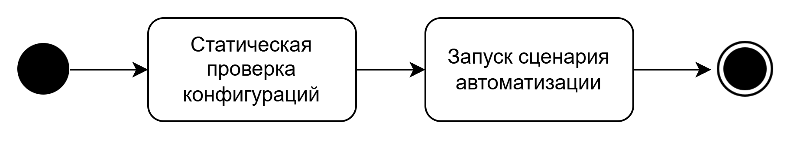
CI/CD Пайплайн
32
Томский
Государственный университет
Высшая IT Школа
Notes:
Как сказано ранее, в качестве системы автоматизации используется CI/CD система. Пайплайн в ней выглядит следующим образом.
Запуск сценария автоматизации – это шаг, который можно выполнить вручную с локальной машины. Более подробно это описано в тексте работы.

Slide 33
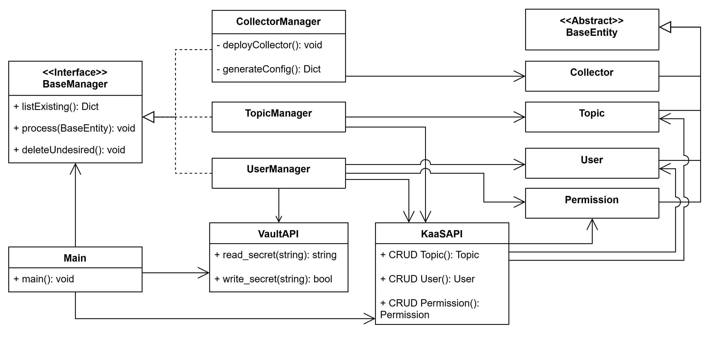
Диаграмма классов сценария автоматизации
33
Томский
Государственный университет
Высшая IT Школа
Notes:
Сценарий автоматизации состоит из следующих компонентов. Есть несколько менеджеров, управляющих топиками, пользователями и активными экземплярами коллекторов. Управление происходит по следующему алгоритму.

Slide 34
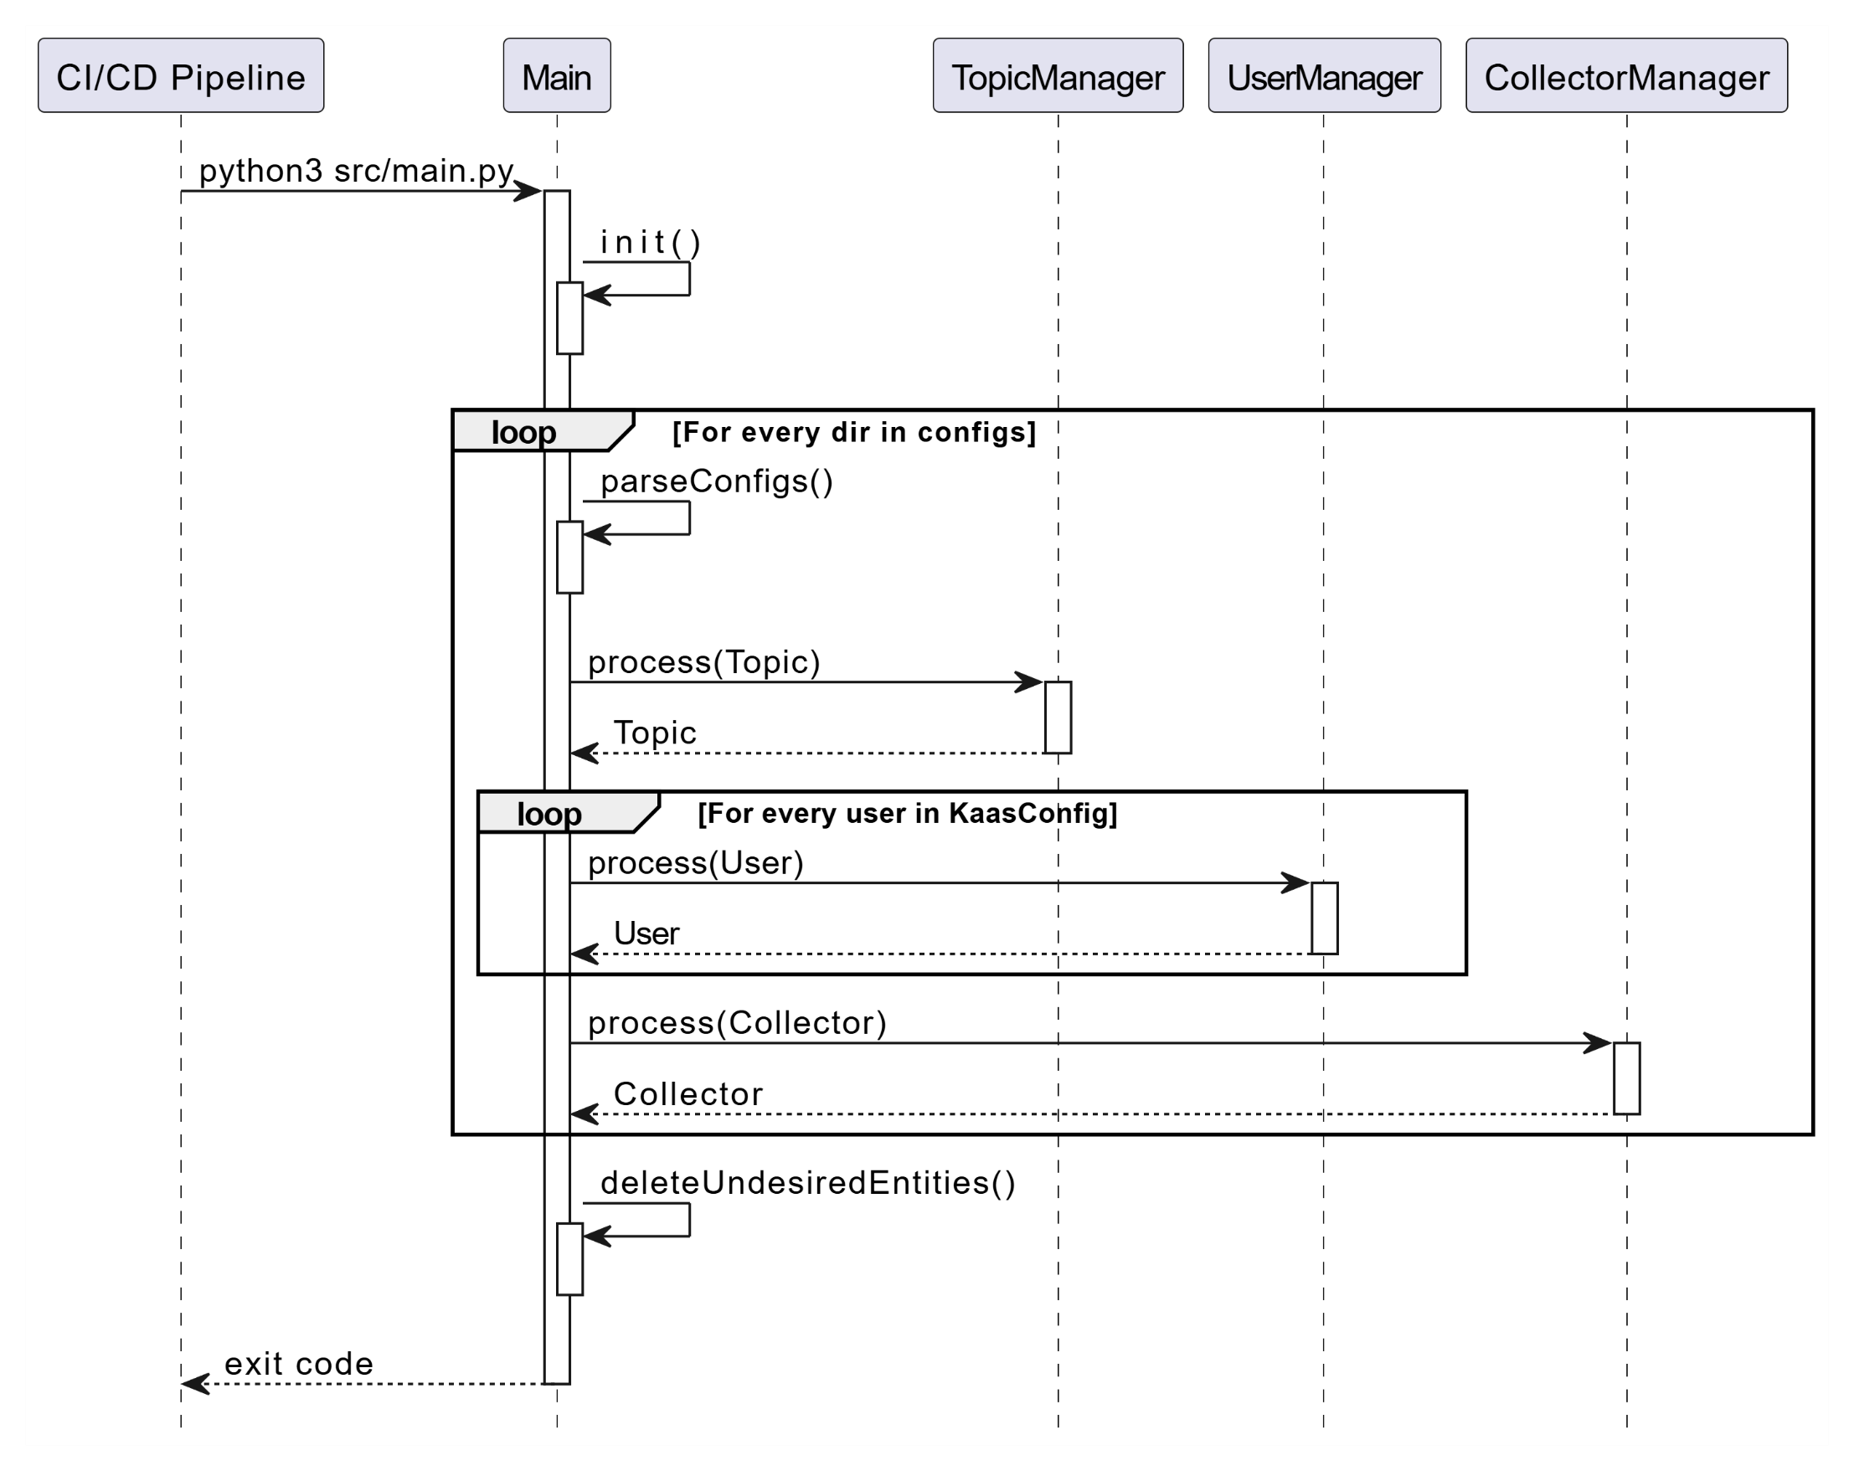
34
Notes:
В цикле по директориям источников обрабатываются топики, пользователи и коллекторы.
В случае несуществования сущности из конфига – она создается, в случае несоответствия параметров – она изменяется.
Когда цикл завершается, происходит удаление сущностей, которые не описаны в конфигурации, но ещё существуют.

Slide 35
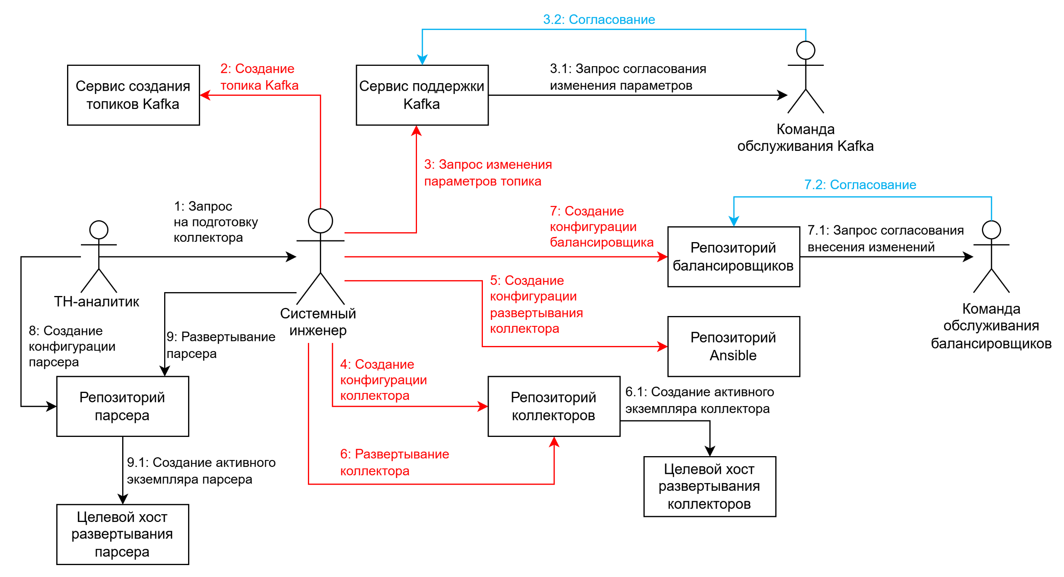
Итоги. Процесс до изменений
35
Томский
Государственный университет
Высшая IT Школа
 | Согласования внешних команд
 | Ручные действия системного инженера
Notes:
Итого: если ранее системному инженеру необходимо было сделать 6 действий в разных местах и подождать пары согласований

Slide 36
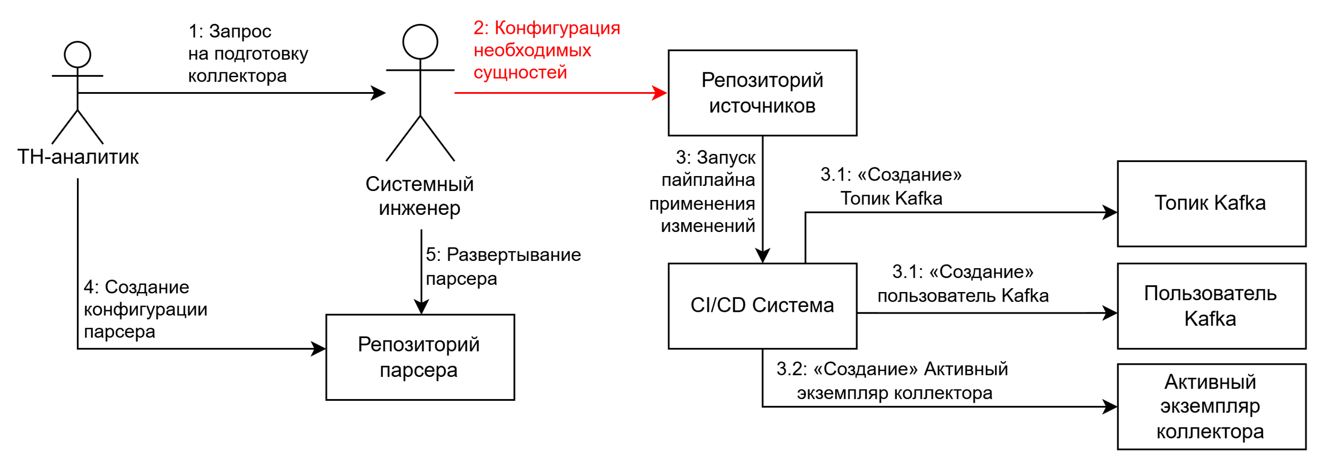
Итоги. Процесс после изменений
36
Томский
Государственный университет
Высшая IT Школа
 | Согласования внешних команд
 | Ручные действия системного инженера
Notes:
То в типичном сценарии теперь необходимо скопировать существующий конфиг и только поменять название директории.

Slide 37
Итоги
37
Томский
Государственный университет
Высшая IT Школа
Упрощена настройка балансировщика
Существующий кластер Kafka в процессе заменен на кластер KaaS
Внедрено использование учетных записей Kafka с изолированным доступом.
Разработана автоматизация процесса управления
топиками и пользователями Kafka
конфигурацией коллекторов и их развертыванием.
Максимальное время выполнения процесса настройки сбора логов снижено до 24 часов (ранее 72)
Notes:
В ходе работы была разработана автоматизация управления коллекторами и топиками, повышена безопасность системы за счет внедрения учетных записей с ограниченным доступом, упрощен подпроцесс создания конфигураций балансировщиков, а также произведена миграция на решение Kafka as a Service. За счет внесенных изменений максимальное время выполнения всего процесса снижено до 24 часов, а время выполнения подпроцессов, которые подверглись изменению, с 48 часов до времени выполнения автоматизированного CI/CD пайплайна (не более 10 минут).

Slide 38
Планы на будущее
38
Томский
Государственный университет
Высшая IT Школа
Внедрение использования больших языковых моделей для создания конфигураций парсеров.
Внедрение механизмов предварительной проверки и согласования изменений
Notes:
Планы по этому проекту заключаются в том, чтобы автоматизировать его ещё сильнее, используя большие языковые модели.

Slide 39
Спасибо за внимание!
39
Томский
Государственный университет
Высшая IT Школа

Slide 40
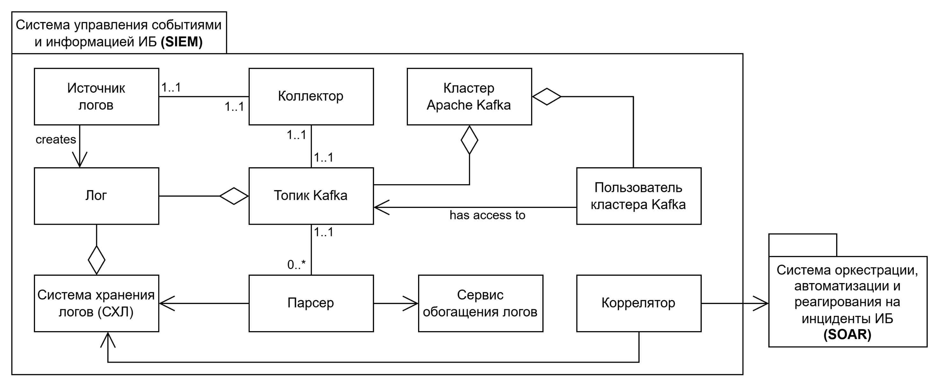
Предметная область
40
Томский
Государственный университет
Высшая IT Школа
Notes:
Получается примерно следующая предметная область

